Slide 1
Node.js + HTML5 + Windows Azure = juegos multiplayer realtime para millones
Marcelo Rodriguez Angel Java Lopez Matias Woloski
@ajlopez @woloski

Slide 2
Quiz
Empresa virtual
Utiliza mas de 12,000 servers
Tienen mas de 230 million users
Que empresa es?
A que se dedican?

Slide 3
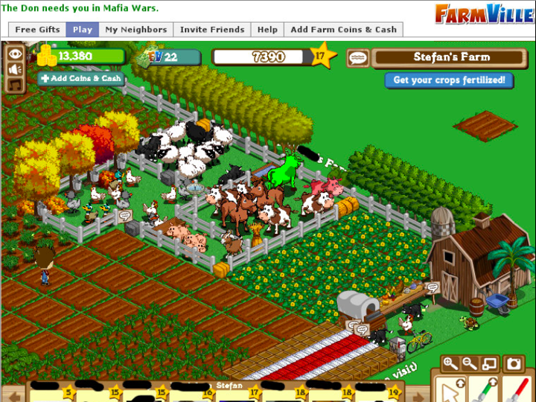

Slide 4
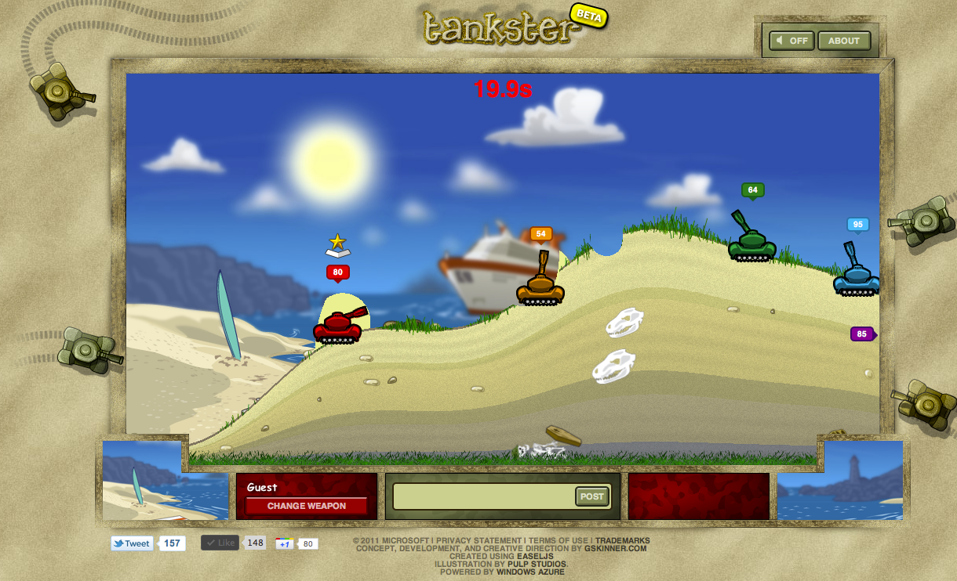
Tankster

Slide 5





Como?
Client
HTML
JavaScript
Canvas
Logica
Comunicacion
Server
ASP.Net
WCF Web API
Escalabilidad y
Storage
Servicios
Comunicacion

Slide 6
Como?
Client
JavaScript
Canvas
Logica
Comunicacion
Server
ASP.Net
WCF Web API
Escalabilidad
Servicios
Comunicacion

Slide 7
Client
XBoard
XGame
XViewModel
Per Game
XController
GameService
UserService
Generic
ServerInterface

Slide 8
Server
GameService
UserService
Generic
ServerInterface
Server
NodeJs
SignalR
Others..
Blob Storage
Web API

Slide 9
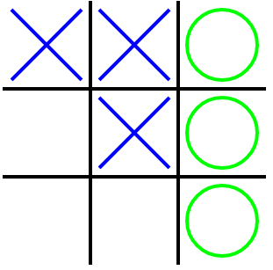
TaTeTi
HTML5 + Javascript

Slide 10
Como?
Client
JavaScript
Canvas
Logica
Comunicacion
Server
ASP.Net
WCF Web API
Escalabilidad
Servicios
Comunicacion

Slide 11
Como?
Client
JavaScript
Canvas
Logica
Comunicacion
Server
ASP.Net
WCF Web API
Escalabilidad
Servicios
Comunicacion

Slide 12
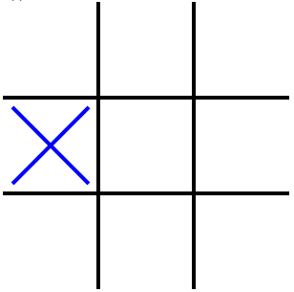
TaTeTi
Multi Player Node.js

Slide 13
Como?
Client
JavaScript
Canvas
Logica
Comunicacion
Server
ASP.Net
WCF Web API
Escalabilidad
Servicios
Comunicacion

Slide 14
Como?
Client
JavaScript
Canvas
Logica
Comunicacion
Server
ASP.Net
WCF Web API
Escalabilidad
y Storage
Servicios
Comunicacion

Slide 15
TaTeTi
En la Nube

Slide 16
Takeaways
HTML5 y JavaScript frontend ubicuo
Node.js WebSockets / Long Polling para comunicacion realtime
Windows Azure para escalar elasticamente

Slide 17
Contenido Relacionado
watgames.codeplex.com Release proximamente
ajlopez.wordpress.com
ntotten.com
blogs.southworks.net/mwoloski

Slide 18


Obligatorio
Gracias!!
No deje de completar su evaluación online
www.codecamp.com.ar/evals

